Slide 1
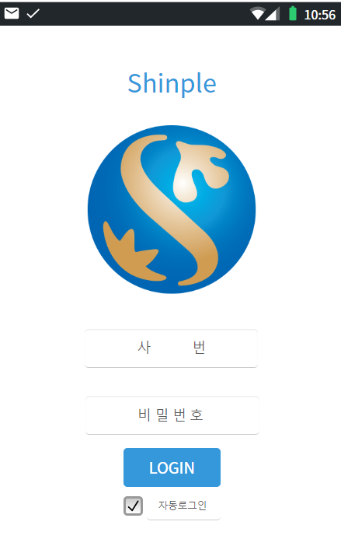
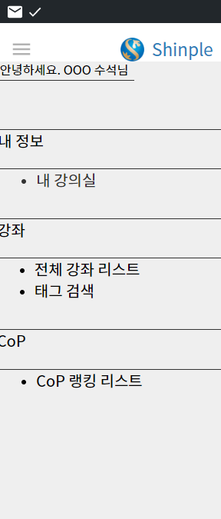
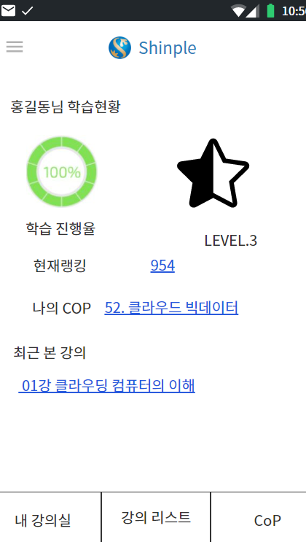
Login Activity
Sidebar
Main Activity
Main Fragment
Fragment 변경
Activity 생성 시 함께 생성 ( Frame )
User ID 정보 받아와서 주요 정보 출력
Frame
Data – User 이름
Fragment manager를 통해
MainActivity의 Frame을 변경
LectureRoom.php
List Fragment
Tag 리스트
Cop Fragment
LectureRoom Fragment
List
Tag List
Adapter
.java
View
내 정보
TagList.php
Button
전체보기 버튼
최근 동영상 리스트
Tag
Item.xml
View
Activity | Flagment | Added class | php
LoginActivity | Main Fragment
MainActivity | LectureRoom Fragment | recentCourseAdapter .java | LectureRoom.php - Get LectureRoom with UserName recentCourseList.php - Get CourseList with UserRecentList
 | List Fragment | Tag List Adapter .java Course List Adapter .java CoP List Adapter .java | TagList.php - Get Tag CourseList.php - Get CourseList with Selected Tag CopList.php - Get CopList
 | Cop Fragment |  | CopRank.php - GET CopRank
 | Course Info Fragment | Lecture Iist Adapter .java | LectureList.php - Get LectureList with Course name
 | Test Fragment |  | Test.php - Get Test info with Course name
 | Video Play Fragment |  | VideoPlay.php - Get Video Info with selected Video
 | CoP Info Fragment |  | CopInfo.php - Get CopInfo with selected Cop name
List
recentCourseAdapter
.java
Course Item.xml
Data – Course 이름
CopRank.php
recentLectureList.php
Lecture 리스트
CoP 랭크 및 시각 정보
Course List
Adapter
.java
CourseList.php
Course Item.xml
Data – Course 이름
Course Fragment에 List View를 구현
Course List Adapter로 Cousrse들을 읽어서 표현
Cousrse 선택 시, Lecture List Adapter를 Fragment에 구현
Data – Lecture 이름
CopList.php
CourseInfo.php
CoP Item.xml
Course Info Fragment
List Fragment
View
LectureList.php
List
CoP List
Adapter
.java
Button
Lecture Iist
Adapter
.java
Lecture Item.xml
List
Test 버튼 (조건부)
Data – Course 이름
Data - Video 위치/ 이름
Data – Cop 이름
Test Fragment
Video Play Fragment
CoP Info Fragment
Test.php
View
Video View
View
Test
Video Play
CopInfo.php
View
Lecture 정보
CoP 세부정보
Submit 버튼
VideoPlay.php
- Video 정보
Button
현재 가능 | 구현 목표 기능 | 공부해보면 좋을 것
Fragment 변경 가능 Ex) Main -> LectureRoom -> Lecture Info | ListView에 Adapter로 List 구현 및 어댑터 내용 클릭 시 Adater 변경 | Activity & Fragment
바텀 & 사이드 바 | UI, UX ( 분량 다수 ) | ListView & Adapter
Videoview로 서버 동영상 출력 | MediaController 사용법 ( 진도율 구현 ) | MediaController
 | DB 연동 | HttpUrlConnection & AsyncTask

